Slide 1
Vad är ett argument?
Strukturen i ett argument
Deduktiva och induktiva argument

Slide 2
Vad är ett argument?
I vardagen använder vi ofta ordet argument på ett annat sätt än inom filosofin
Inom filosofin är ett argument en uppsättning av sakpåståenden (Satser som kan vara sanna eller falska) alternativt värdepåståenden (Satser som uttrycker värderingar)
Ett argument är en strukturerad form av sakpåståenden-/värdepåstående – Premisser (påstående-/värdesatser förkortat P) som sedan leder till en slutsats (förkortat S)

Slide 3
Premisserna ska leda till slutsatsen – Deduktiva argument
För ett logiskt giltigt argument ska premisserna leda till slutsatsen
Om premisserna är sanna MÅSTE slutsatsen också vara sann
Ett argument där slutsatsen inte följer av premisserna är inte logiskt giltigt (notera att premisserna och slutsatsen fortfarande kan vara sanna)
Den logiska giltigheten för ett argument är oberoende av premissernas sanningshalt
Dessa typer av argument kallar vi deduktiva argument – Den starkaste formen av argument
Ett sunt argument är ett argument som är logiskt giltigt och premisserna är sanna

Slide 4
Exempel på deduktiva argument – Logiskt giltiga?
Exempel 1: Exempel 3:
P: Stockholm ligger i Uppland P: Jorden är rund
P: Stockholm är Sveriges huvudstad P: Sverige ligger i Europa
S: Sveriges huvudstad ligger i Uppland S: Tysklands huvudstad är Berlin
Exempel 2: Exempel 4:
P: Alla människor är dödliga P: Blåbär är dödliga
P: Joakim är en människa P: Människan dör av dödliga saker S: Joakim är dödlig S: Människor dör av blåbär

Slide 5
Exempel på deduktiva argument – Logiskt giltiga?
Exempel 1: Logiskt giltigt Exempel 3: Inte logiskt giltigt
P: Stockholm ligger i Uppland P: Jorden är rund
P: Stockholm är Sveriges huvudstad P: Sverige ligger i Europa
S: Sveriges huvudstad ligger i Uppland S: Tysklands huvudstad är Berlin
Exempel 2: Logiskt giltigt Exempel 4: Logiskt giltigt
P: Alla människor är dödliga P: Blåbär är dödliga
P: Joakim är en människa P: Människan dör av dödliga saker S: Joakim är dödlig S: Människor dör av blåbär

Slide 6
Deduktiva argument med värdepåståenden
Deduktiva argument kan innehålla värdepåståenden som premisser – Vissa begränsningar ger det
Du kan inte logiskt härleda ett värdepåstående från enbart sakpåståenden (Humes lag)
Om det finns värdepåståenden i premisserna måste också slutsatsen vara ett värdepåstående för att det ska vara logiskt giltigt
Notera om vi accepterar att värdepåståenden saknar sanningshalt kommer vi inte bedöma premissernas sanningshalt utan om vi accepterar premissen
Ett deduktivt argument med värdepåståenden är logiskt giltigt om slutsatsen följer av att vi accepterar värdepåståendena i premisserna

Slide 7
Exempel på deduktiva med värdepåståenden – Logiskt giltiga?
Exempel 1: Exempel 3:
P: Du bör inte orsaka onödigt lidande P: Människan äter kött
P: Djurindustrin orsakar onödigt lidande P: Människan har alltid ätit kött
S: Alltså bör man inte stödja djurindustin S: Människor bör äta kött
Exempel 2: Exempel 4:
P: Det är moraliskt fel att ljuga P: Många elever fuskar i skolan
P: Alla människor ljuger P: Fuska resulterar i sämre betyg kunskaper S: Du bör inte fuska
S: Alla människor gör moraliskt fel

Slide 8
Exempel på deduktiva med värdepåståenden – Logiskt giltiga?
Exempel 1: Logiskt giltigt Exempel 3: Ej logiskt giltigt
P: Du bör inte orsaka onödigt lidande P: Människan äter kött
P: Djurindustrin orsakar onödigt lidande P: Människan har alltid ätit kött
S: Alltså bör man inte stödja djurindustin S: Människor bör äta kött
Exempel 2: Logiskt giltigt Exempel 4: Logiskt giltigt
P: Det är moraliskt fel att ljuga P: Många elever fuskar i skolan
P: Alla människor ljuger P: Fuska resulterar i sämre betyg S: Du bör inte fuska
S: Alla människor gör moraliskt fel

Slide 9
Induktiva argument
Induktiva argument är ofta mer empiriskt (undersökande) grundade argument som ger stöd åt en slutsats.
För ett induktivt argument: om premisserna är sanna ökar sannolikheten att slutsatsen är sann
Till exempel
P: Person 1 har en näsa
P: Person 2 har en näsa
P: Person 3 har en näsa
S: Alla personer har en näsa
Notera ett induktivt arguments logiska giltighet är svårt att mäta med ett deduktivt argument – Induktiva argument har inte heller den ambitionen utan bedöms utifrån starkt eller svagt (hög sannolikhet eller låg sannolikhet)
Premisserna måste vara relevanta för slutsatsen för att argumentet ska anses vara starkt

Slide 10
Exempel på induktiva argument
Exempel 1: Exempel 3:
P:Solen gick upp idag P:Det blåser
P:Solen gick upp igår P:Det är mörka moln på himlen
P:Solen gick upp i förrgår S:Det kommer regna snart
S: Solen går upp imorgon
Exempel 2: Exempel 4
P:Förrätten var god P:Burger King öppnade i Lund
P:Varmrätten var god P: Subway öppnade i Lund
S:Desserten kommer vara god P: Taco Bell kommer öppna i Lund

Slide 11
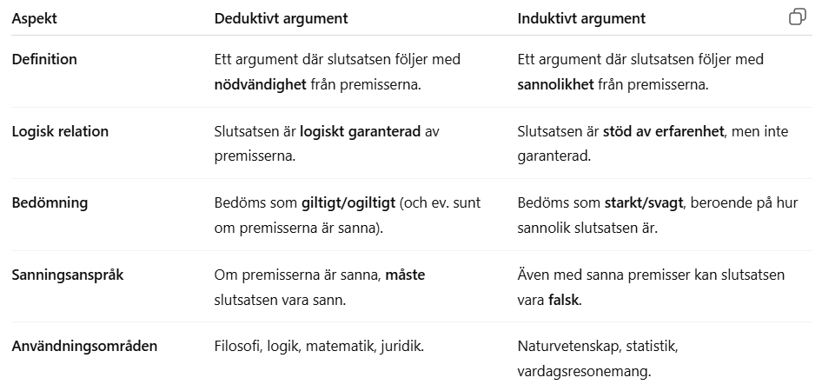
Kunna urskilja deduktiva och induktiva argument

